Slide 1
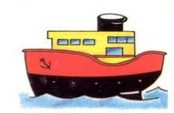

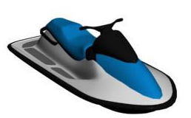

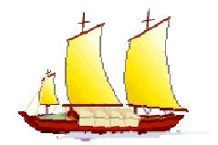
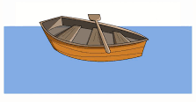
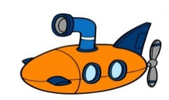
Medios de Transporte acuáticos

Slide 2
Medios de Transporte acuáticos
El bote es uno de los medios de trasporte más pequeños. Se una para desplazarse en aguas poco profundas y para moverse debes utilizar los remos

Slide 3
Medios de Transporte acuáticos
El barco es mucho más grande que el bote y puede navegar en el mar. Este medio de transporte tiene motor y es mucho mas rápido.

Slide 4
Medios de Transporte acuáticos
Las lanchas son embarcaciones pequeñas igual que los botes pero la diferencia es que las lanchas tienen un motor pequeño que las hace ir muy rápido.

Slide 5
Medios de Transporte acuáticos
El submarino es muy grande y se mueve debajo del mar.

Slide 6
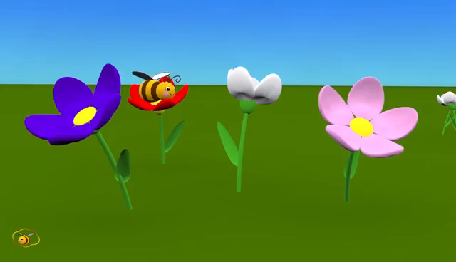

Slide 7
Medios de Transporte acuáticos
El velero no tiene motor y se mueve gracias a que el viento sopla sus velas.

Slide 8
Medios de Transporte acuáticos
Es una embarcación pequeña que puede ir a gran velocidad, muy muy rápido y en ella pueden ir una o dos personas.

Slide 9
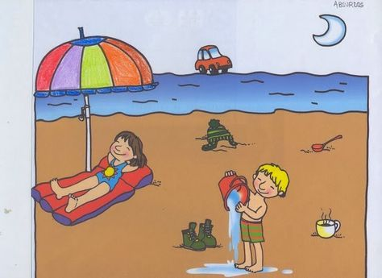
Algo no está bien…

Slide 10
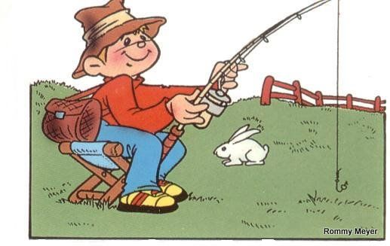
Algo no está bien…

Slide 11
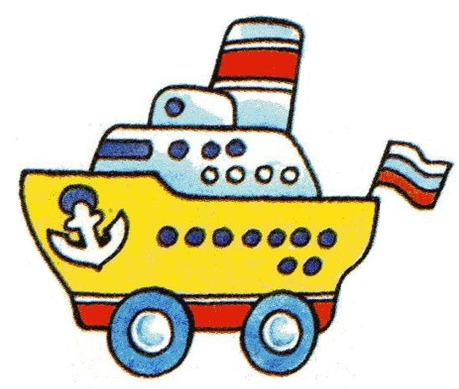
Algo no está bien…

Slide 12

Algo no está bien…

Slide 13

Algo no está bien…

Slide 14
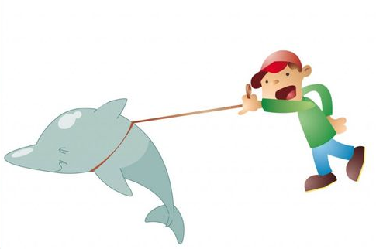
Algo no está bien…

Slide 15
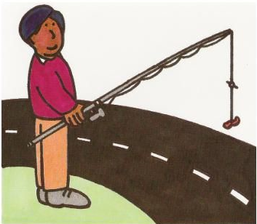
Algo no está bien…

Slide 16

Algo no está bien…

Slide 17
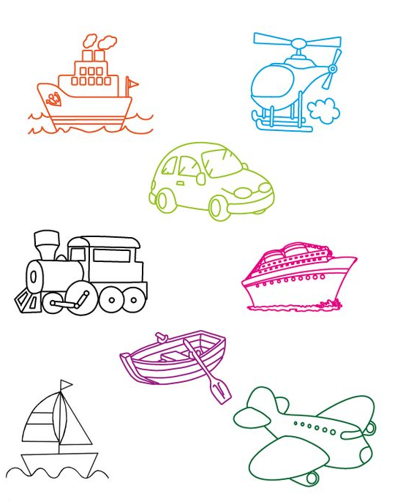
Encierra con un círculo los medios de transporte acuáticos y coloréalos

